Slide 1

Programação Web II
Aula Invertida
Aula 5

Slide 2






</Integrantes>
<>
...
</>
Gustavo Lemos
Henrique Santos
Caio Martins
André Luiz
2º MTEC DS

Slide 3
<head>
Tabelas
<title>
</title>
</head>

Slide 4
<body>
Tabelas
</h2>
<h2>
São partes integrantes de qualquer documento, além de apresentar dados é utilizada para a construção do layout da página.
<h2>
Construção de Tabela
</h2>
<TABLE>: é usado para criar a tabela e deve ser fechado obrigatoriamente
<TR>: é usado para a criação das linhas da tabela
<TD>: é usado para a inserção de dados nas colunas/células da tabela, devendo ficar obrigatoriamente ficar dentro do elemento <tr>
</body>

Slide 5
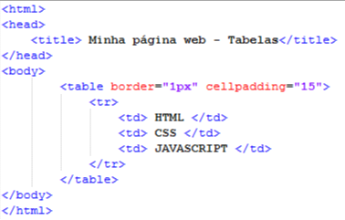
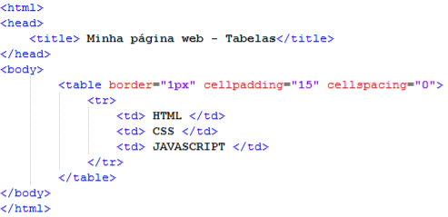
Propriedades
Cellpading
Cellspacing
Utilizado para definir o espaço entre a borda e o conteúdo.
Utilizado para definir o espaço entre as células/colunas.
<img
>
<img
>

Slide 6
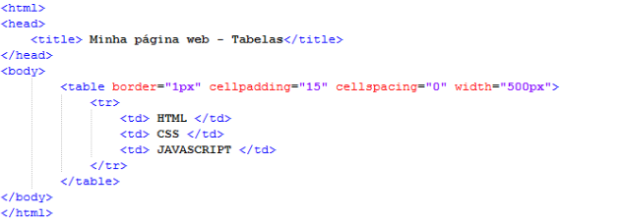
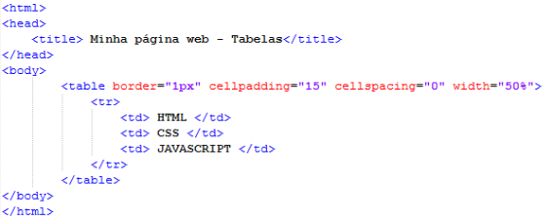
Largura da Tabela
A largura da tabela pode ser definida pela quantidade de pixels, ou por porcentagem em relação à página.
Pixels:
Porcentagem:

Slide 7
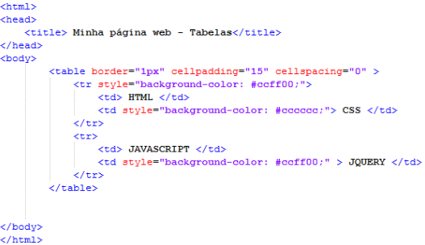
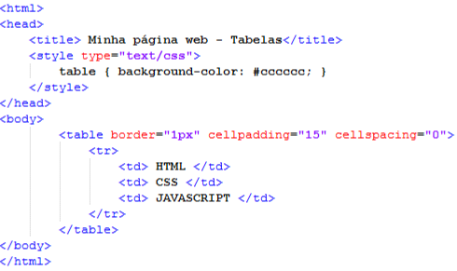
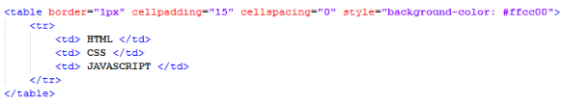
Cores de Fundo
A cor de fundo da tabela pode ser, e é melhor ser, aplicada com o CSS, usando a propriedade background-color.
Aplicando em específicas linhas e colunas:
Usando CSS:
Na própria tabela:

Slide 8
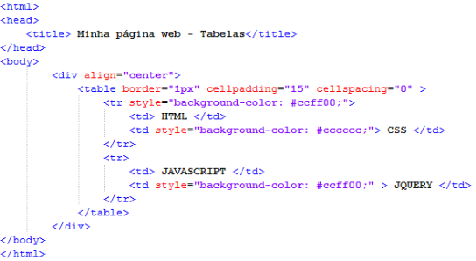
Alinhamento da Tabela
Para fazer o alinhamento da tabela, é necessário usar o elemento div. Usaremos a propriedade align com os parâmetros: center, left e right.

Slide 9
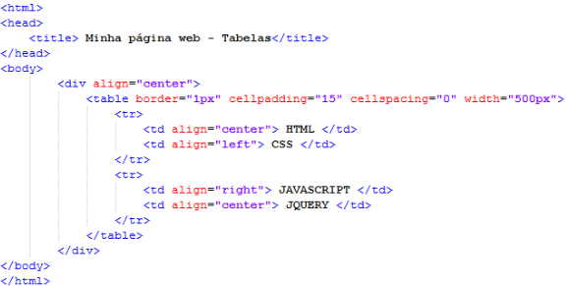
Alinhamento Horizontal
O elemento td permite o uso da propriedade align, com os mesmos parâmetros ditos acima: center, left e right.

Slide 10
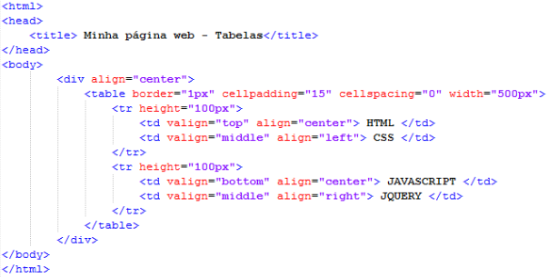
Alinhamento Vertical
Valign
Align
Se trata dos alinhamentos feitos verticalmente, se usando o parâmetro “top”, “middle” e “bottom”.
São os alinhamentos que podem ser feitos horizontalmente, os parâmetros são “center”, “left” e “right”.
As propriedades aligne e valign podem ser aplicadas no mesmo elemento.
<img
>

Slide 11
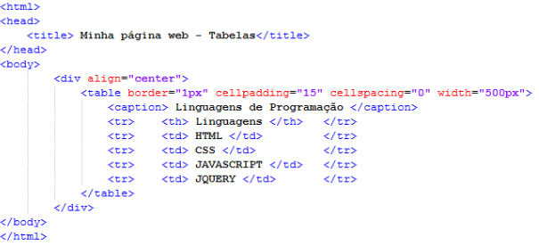
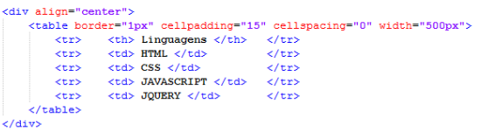
Títulos
th
Caption
Aplica negrito aos dados na coluna.
Define um título para uma Tabela, seus atributos mais usados para alinhamento são: top, left, right, bottom, etc.
- Scope: Faz ele se relacionar com as outras cédulas da tabela;
- Row: Relaciona com as cédulas na mesma linha que a tag;
- Col: Relaciona com as mesmas cédulas na coluna da tag;
- Rowgroup: grupo de linhas se relacionam com a tag e podem ser alinhadas à esquerda ou à direita;
- Colgroup: tag se relaciona com um grupo de colunas;
- Auto: deixa padrão.

Slide 12
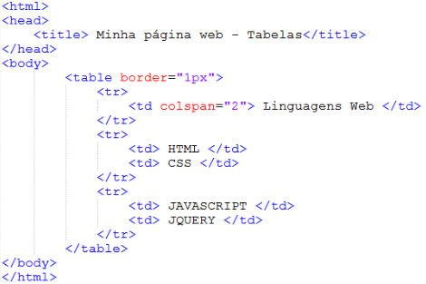
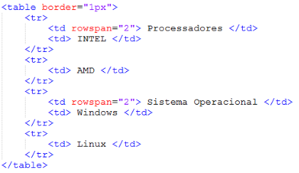
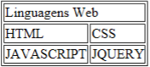
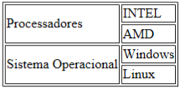
+ Propriedades
As propriedades rowspan e colspan permitem que linhas e colunas sejam mescladas. São usadas com os elementos td e th.
Colspan
Rowspan
A propriedade contém o valor 2, então duas colunas se mesclam para apenas uma
A propriedade rowspan, realiza o mesmo efeito com relação às linhas da tabela.

Slide 13

Propriedade do Frame
A propriedade Frame é o que vai dizer onde terá bordas na tabela.
frame=”void”: sem bordas;
frame=”above”: apenas borda superior;
frame=”below”: apenas borda inferior;
frame=”hsides”: bordas no lado superior e inferior;
frame=”vsides”: bordas no lado esquedo e direito;
frame=”lhs”: bordas apenas no lado esquerdo;
frame=”rhs”: bordas apenas no lado direito.

Slide 14

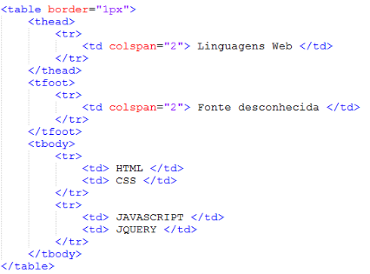
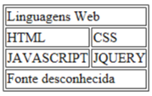
Estruturação de tabela
Há três tags no html que nos permitem identificar sessões das tabelas e que orientarão o navegador. São elas: thead, tbody, tfoot.
Thead : é a tag para cabeçalho de tabela;
Tbody: a tag para o corpo da tabela, onde terá as informações;
Tfoot : o rodapé da tabela.
Portanto mesmo que coloquemos um thead depois de um tbody ou um tfoot antes do tbody, o nosso navegador ira ler essas tags e estruturar a tabela corretamente.

Slide 15
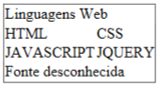
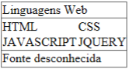
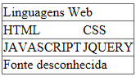
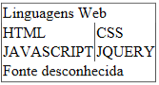
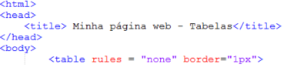
Propriedade Rules do html
Essa propriedade é similar a propriedade Frames, porem diferente dela, esta propriedade que orientara em relação as linha internas da tabela.
none
rules=”none”: retirará todas as linhas internas;
rules=”groups”: exibirá linhas entre sessões;
rules=”rows”: exibirá entre linhas da tabela;
rules=”cols”: exibirá entre colunas da tabela.
groups
rows
cols
Exemplo em código:

Slide 16
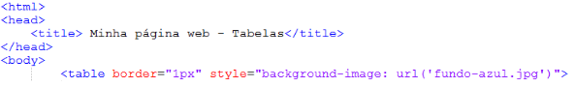
Imagens de Fundo em Tabelas
Nos podes colocar imagens de fundo em tabelas de duas formas diferentes:
Pelo css:
background-image: url(‘fundo-tabela.png’);
Pelo html:
background=”fundo-tabela.png”

Slide 17

Obrigado!
Essa foi a nossa apresentação, espero que tenham gostado.
Obrigado pela atenção!
2º MTEC DS, 2023

